Slide 1
หลักเกณฑ์ วิธีการ และเงื่อนไขในการจัดให้มีการฝึกอบรมเกี่ยวกับการป้องกันและปราบปรามการฟอกเงินและ การป้องกันและปราบปรามการสนับสนุนทางการเงินแก่การ ก่อการร้ายให้แก่ผู้มีหน้าที่รายงานตามมาตรา 13 พ.ศ. 2559
อรัญ ศรีว่องไทย

Slide 2
กฎหมาย และระเบียบ คำสั่ง
ที่เกี่ยวข้องกับการกำหนดให้มีการฝึกอบรม

Slide 3
ข้อแนะนำ 40 ข้อ ของ FATF
ข้อแนะนำข้อที่ 18
การควบคุมภายใน และสาขาต่างประเทศ
และบริษัทในเครือ
18.1 กำหนดให้สถาบันการเงินปฏิบัติตามแผนงานต่อต้าน ML/FT โดยคำนึงถึงความเสี่ยงด้าน ML/FT และขนาดของธุรกิจ ตลอดจนนโยบาย กระบวนการ และการควบคุมภายในดังต่อไปนี้
  a) การบริหารจัดการการปฏิบัติตาม (รวมถึงการแต่งตั้งเจ้าหน้าที่ระดับบริหารในการติดตามการปฏิบัติ)
  b) สร้างหลักประกันว่าในการว่าจ้างพนักงานมีขั้นตอนการคัดเลือกที่มีมาตรฐานสูง
  c) จัดโครงการฝึกอบรมพนักงานอย่างต่อเนื่อง
  d) มีผู้ตรวจสอบการทำงานที่เป็นอิสระเพื่อทดสอบระบบ
ที่มา :ระเบียบวิธีเพื่อการประเมินการปฏิบัติตามข้อแนะนำของFATF และการประเมินประสิทธิผลของระบบ AML/CFT, สำนักงาน ปปง กันยายน 2558

Slide 4
พระราชบัญญัติป้องกันและปราบปรามการฟอกเงิน พ.ศ. 2542
ซึ่งแก้ไขเพิ่มเติมโดย พระราชบัญญัติป้องกันและปราบปราม
การฟอกเงิน (ฉบับที่ 5) พ.ศ. 2558
มาตรา 21/3 เพื่อประโยชน์ในการปฏิบัติการตามพระราชบัญญัตินี้ ให้สำนักงานมีหน้าที่จัดให้มีการฝึกอบรมเกี่ยวกับการป้องกันและปราบปรามการฟอกเงิน และการป้องกันและปราบปรามการสนับสนุนทางการเงินแก่การก่อการร้าย ให้แก่ผู้มีหน้าที่รายงานตามมาตรา 13 และ มาตรา 16
เมื่อผู้มีหน้าที่รายงานตามมาตรา 13 และมาตรา 16 มีเจ้าหน้าที่ที่ได้รับการฝึกอบรมตามวรรคหนึ่งแล้ว ต้องจัดให้ผู้ได้รับการฝึกอบรมดังกล่าวปฏิบัติหน้าที่ในการจัดทำรายงานหรือควบคุมการจัดทำรายงาน การจัดให้ลูกค้าแสดงตน และการตรวจสอบเพื่อทราบข้อเท็จจริงเกี่ยวกับลูกค้าให้ถูกต้องตามพระราชบัญญัตินี้
หลักเกณฑ์ วิธีการ และเงื่อนไขในการจัดให้มีการฝึกอบรมตามวรรคหนึ่ง และการจัดให้ผู้ได้รับการฝึกอบรมปฏิบัติหน้าที่ตามวรรคสอง ให้เป็นไปตามที่คณะกรรมการกำหนด

Slide 5

บทกำหนดโทษกรณีฝ่าฝืนมาตรา 21/3 วรรคสอง
มาตรา 62 วรรคสอง “ผู้มีหน้าที่รายงานตามมาตรา 13 และมาตรา 16 ไม่ปฏิบัติตามมาตรา 21/3 วรรคสอง ต้องระวางโทษปรับไม่เกินห้าแสนบาท

Slide 6
ระเบียบ ประกาศ และหนังสือซักซ้อมความเข้าใจ
1. ระเบียบคณะกรรมการป้องกันและปราบปรามการฟอกเงิน ว่าด้วยหลักเกณฑ์ วิธีการ และเงื่อนไขในการจัดให้มีการฝึกอบรมเกี่ยวกับการป้องกันและปราบปรามการฟอกเงิน และการป้องกันและปราบปรามการสนับสนุนทางการเงินแก่การก่อการร้ายให้แก่ผู้มีหน้าที่รายงานตามมาตรา 13 และมาตรา 16 พ.ศ. 2559 ประกาศในราชกิจจานุเบกษาเมื่อวันที่ 15 มีนาคม 2559 มีผลให้ใช้บังคับตั้งแต่วันถัดจากวันประกาศฯ
3. หนังสือที่ ปง 0003.2/ว4978 เรื่อง เวียนซักซ้อมความเข้าใจ เรื่องแนวทางการฝึกอบรม ลงวันที่ 17 ตุลาคม 2559
2. ประกาศสำนักงานป้องกันและปราบปรามการฟอกเงิน เรื่อง จำนวนชั่วโมงการฝึกอบรมเกี่ยวกับการป้องกันและปราบปรามการฟอกเงินและการป้องกันและปราบปรามการสนับสนุนทางการเงินแก่การก่อการร้ายในแต่ละรายหมวดวิชา พ.ศ. 2559 ประกาศ ณ วันที่ 12 กรกฎาคม 2559

Slide 7
บุคลากรที่ต้องเข้ารับการฝึกอบรม
รูปแบบการฝึกอบรม
ระยะเวลาในการฝึกอบรม
การวัดผลและติดตามประเมินผล
การออกหลักฐานแสดงการผ่านการฝึกอบรม
การเสนอหลักสูตรการฝึกอบรมต่อสำนักงาน ปปง.
การขอให้สำนักงาน ปปง. ให้ความเห็นชอบสำหรับการฝึกอบรมที่ได้มีการจัดไปแล้วก่อนที่ระเบียบฯ จะมีผลใช้บังคับ

Slide 8
เราควรตั้งสำนักฝึกอบรมเองหรือไปอบรมกับหน่วยงานภายนอก ?
ปัจจัยในการเลือกดำเนินการระหว่างการจัดตั้งสำนักฝึกอบรมขึ้นภายในบริษัท หรือ การจัดส่งบุคลากรไปอบรมยังสำนักฝึกอบรมภายนอก ต้องพิจารณาในเรื่องดังต่อไปนี้
    จำนวนบุคลากรที่ต้องเข้ารับการอบรม
    ระยะเวลา และความถี่ในการอบรม
    ความพร้อมของทีมงานที่ต้องทำหน้าที่อบรม
    สถานที่ที่ต้องใช้ในการอบรม
    ค่าใช้จ่ายในการดำเนินงานของแต่ละทางเลือก
    ความสะดวกในการติดตามประเมินผล

Slide 9
1. บุคลากรที่ต้องเข้ารับการฝึกอบรม

Slide 10
บุคลากรที่ต้องเข้ารับการฝึกอบรม (ต่อ)
บุคลากรที่ปฏิบัติหน้าที่ทั้งในสำนักงานใหญ่และหน่วยงานสาขาที่มีหน้าที่ดังต่อไปนี้
CEO
IA
Underwrite
Claim
FA
CU
เป็นผู้ปฏิบัติหรือควบคุมการปฏิบัติหน้าที่ที่เกี่ยวข้องกับหน้าที่ดังต่อไปนี้
  การจัดทำรายงานธุรกรรม
  (ผู้ที่รับผิดชอบจัดทำ แบบ ปปง. แบบ ปกร.)
  การจัดให้ลูกค้าแสดงตน
  การตรวจสอบเพื่อทราบข้อเท็จจริงเกี่ยวกับลูกค้า

Slide 11
บุคลากรที่ต้องเข้ารับการฝึกอบรม (ต่อ)
ผู้บริหาร
2. ผู้ปฏิบัติหน้าที่รับผิดชอบหลัก และปฏิบัติหน้าที่โดยตรง ในเรื่อง AML/CFT เช่น
  ผู้ปฏิบัติหน้าที่กำกับดูแลการปฏิบัติงานด้าน AML/CFT
  ผู้บริหารงานที่ได้รับการแต่งตั้งให้ควบคุมดูแลด้าน AML/CFT (AML Officer)
  ผู้ทำหน้าที่ตรวจสอบด้าน AML/CFT (IA , CU) จนถึงผู้บริหารระดับฝ่ายของฝ่ายตรวจสอบ (CAE)
  ผู้ช่วยผู้จัดการสาขา รองผู้จัดการสาขา และผู้จัดการสาขา
  ผู้บริหารงานที่ดูแลสายงานติดต่อลูกค้า (Head of Front Office) ผู้ดูแลความสัมพันธ์ลูกค้า จนถึงระดับฝ่ายที่ดูแลความสัมพันธ์ลูกค้า
  ผู้บริหารที่ดูแลด้านความเสี่ยง (Head of Risk Management) (ปี60 OICกำหนดให้ต้องมี)
  ผู้บริหารด้านการปฏิบัติการกองทุน (Head of Operation)

Slide 12

บุคลากรที่ต้องเข้ารับการฝึกอบรม (ต่อ)
ผู้ปฏิบัติหน้าที่ในตำแหน่งที่เรียกชื่ออื่นๆ ที่ผู้มีหน้าที่รายงานกำหนดขึ้นมาเพื่อทำหน้าที่ในการปฏิบัติหรือควบคุมการจัดทำรายงานธุรกรรม การจัดให้ลูกค้าแสดงตน หรือการตรวจสอบเพื่อทราบข้อเท็จจริงเกี่ยวกับลูกค้า
เจ้าหน้าที่ในตำแหน่งอื่นๆ ที่ไม่ใช่บุคลากรตามข้อ 1 ข้อ 2 และข้อ 3 ซึ่งทำหน้าที่เกี่ยวข้องกับงานด้าน AML/CFT ให้ผู้มีหน้าที่รายงาน จัดให้เจ้าหน้าที่ได้รับการฝึกอบรมที่เกี่ยวข้องกับ AML/CFT ให้กับเจ้าหน้าที่ดังกล่าว ตามนโยบายภายในของแต่ละแห่ง
กลุ่มที่ 1 + 2 + 3 + 4 มีจำนวน ............ คน
คนซ้ำตัดออก

Slide 13

การเข้ารับการฝึกอบรมสำหรับเจ้าหน้าที่ที่เกี่ยวข้องกับการกระทำความผิด
กรณีที่พบการกระทำความผิดเกี่ยวกับการจัดทำรายงาน หรือควบคุมการจัดทำรายงาน การจัดให้ลูกค้าแสดงตน หรือการตรวจสอบเพื่อทราบข้อเท็จจริง เกี่ยวกับลูกค้า ซึ่งเป็นการฝ่าฝืนไม่ปฏิบัติตามกฎหมาย
ให้ผู้มีหน้าที่รายงานที่ถูกลงโทษดังกล่าวจัดให้เจ้าหน้าที่ที่เกี่ยวข้องกับการกระทำความผิดเข้ารับการฝึกอบรมตามระเบียบ ภายในสองเดือนนับแต่วันที่ผู้มีหน้าที่รายงานนั้นถูกลงโทษ
และเมื่อเจ้าหน้าที่ดังกล่าวผ่านการฝึกอบรมแล้ว ให้รายงานให้ สำนักงาน ปปง. ทราบด้วย
อย่าลืม

Slide 14
2. รูปแบบการฝึกอบรม

Slide 15




สามารถดำเนินการได้หลายรูปแบบ เช่น
วิทยากรบรรยาย
VDO Conference/Live streaming
VDO
E-Learning

Slide 16
3. ระยะเวลาในการฝึกอบรม

Slide 17

ระยะเวลาในการฝึกอบรมสำหรับธุรกิจประกันวินาศภัย
การฝึกอบรม (Full Course) :ไม่น้อยกว่า 18 ชั่วโมง
หลักสูตรที่ใช้ในการฝึกอบรมต้องเสนอให้
สำนักงาน ปปง. เห็นชอบก่อน
การอบรมเพื่อทบทวนความรู้ทุก 2 ปี :ไม่น้อยกว่า 6 ชั่วโมง
การฝึกอบรมของเจ้าหน้าที่ที่เกี่ยวข้องกับการกระทำความผิด :ไม่น้อยกว่า 18 ชั่วโมง

Slide 18
4. การวัดผลและติดตามประเมินผล

Slide 19
หลักสูตรฝึกอบรมอย่างน้อยจะต้องประกอบด้วยหมวดวิชาความรู้ ดังต่อไปนี้
กฎหมายว่าด้วยการป้องกันและปราบปรามการฟอกเงิน
กฎหมายว่าด้วยการป้องกันและปราบปรามการสนับสนุนทางการเงินแก่การก่อการร้าย
มาตรฐานสากลในการป้องกันและปราบปรามการฟอกเงินและต่อต้านการสนับสนุนทางการเงินแก่การก่อการร้าย (INTERNATIONAL STANDARDS ON ANTI-MONEY LAUNDERING AND COMBATING THE FINANCING OF TERRORISM)
หมวดวิชาความรู้อื่นที่สำนักงานเห็นว่าจำเป็นในการป้องกันและปราบปรามการฟอกเงินและการป้องกันและปราบปรามการสนับสนุนทางการเงินแก่การก่อการร้าย ทั้งนี้ ตามที่สำนักงานประกาศกำหนด

Slide 20
รายละเอียดหลักสูตรและการวัดผล
การวัดผลต้องจัดทำเป็นแบบทดสอบตามมาตรฐาน ด้วยวิธีการกำหนดคำถามปรนัย แบบเลือกตอบ 4 ข้อเลือก อย่างน้อยจำนวน 50 ข้อ
จำนวนข้อของแบบทดสอบ แบ่งตามหมวดวิชาดังนี้
  กฎหมายว่าด้วยการป้องกันและปราบปรามการฟอกเงิน อย่างน้อยจำนวน 35 ข้อ
  กฎหมายว่าด้วยการป้องกันและปราบปรามการสนับสนุนทางการเงินแก่การก่อการร้าย อย่างน้อยจำนวน 10 ข้อ
  มาตรฐานสากลในการป้องกันและปราบปรามการฟอกเงินและต่อต้านการสนับสนุนทางการเงินแก่การก่อการร้าย อย่างน้อยจำนวน 5 ข้อ

Slide 21
รายละเอียดหลักสูตรและการวัดผล (ต่อ)
1. หมวดวิชากฎหมายว่าด้วยการป้องกันและปราบปรามการฟอกเงิน
อบรมไม่น้อยกว่า 12 ชั่วโมง จำนวนแบบทดสอบอย่างน้อย 35 ข้อ ประกอบด้วย
  การรายงานธุรกรรม
  การกำหนดนโยบายด้านการป้องกันและปราบปรามการฟอกเงิน และด้านการป้องกันและปราบปรามการสนับสนุนทางการเงินแก่การก่อการร้าย
  การจัดให้ลูกค้าแสดงตน
  การตรวจสอบเพื่อทราบข้อเท็จจริงเกี่ยวกับลูกค้าและผู้ที่ทำธุรกรรมเป็นครั้งคราว
      การระบุตัวตนและผู้รับประโยชน์ที่แท้จริง
      การประเมินความเสี่ยง
      การตรวจสอบความเคลื่อนไหวทางการเงิน การดำเนินความสัมพันธ์ทางธุรกิจหรือการทำธุรกรรม
      การเก็บรักษาข้อมูล
  บทลงโทษกรณีฝ่าฝืนหรือไม่ปฏิบัติตามกฎหมาย

Slide 22

ตัวอย่างแบบทดสอบ – ปปง.
1. ข้อใดถูกต้องเกี่ยวกับธุรกรรมที่มีเหตุอันควรสงสัย
  ธุรกรรมที่เกี่ยวข้องกับการกระทำตามความผิดมูลฐาน
  ธุรกรรมที่เกี่ยวข้องหรือสนับสนุนทางการเงินแก่การก่อการร้าย
  ธุรกรรมที่มีเหตุอันเชื่อได้ว่ากระทำการขึ้นเพื่อหลีกเลี่ยงไม่ให้ตกอยู่ภายใต้บังคับของกฎหมายว่าด้วยการป้องกันและปราบปรามการฟอกเงิน
  ถูกทุกข้อ
2. ข้อใดที่ไม่ถือเป็นบุคคลผู้มีสถานภาพทางการเมือง
  คู่สมรสของนักการเมืองในประเทศ
  คู่สมรสของนักการเมืองต่างประเทศ
  ผู้บริหารระดับสูงที่มีอำนาจหน้าที่สำคัญในการควบคุมและบริหารรัฐวิสาหกิจ
  ผิดทุกข้อ

Slide 23

ตัวอย่างแบบทดสอบ ปปง. (ต่อ)
3. กรณีเจ้าหน้าที่ผู้จัดทำรายงานและควบคุมรายงาน รวมทั้งเจ้าหน้าที่ผู้จัดให้ลูกค้าแสดงตน ปฏิบัติงานไม่เป็นไปตามที่กฎหมายกำหนด ข้อใดถูกต้อง
  เข้ารับการอบรมใหม่ภายใน 1 เดือน นับแต่วันที่ผู้มีหน้าที่รายงานปฏิบัติไม่ถูกต้อง และแจ้งผลต่อ สำนักงาน ปปง.
  เข้ารับการอบรมใหม่ภายใน 2 เดือน นับแต่วันที่ผู้มีหน้าที่รายงานนั้นถูกลงโทษ และแจ้งผลต่อสำนักงาน ปปง.
  เข้ารับการอบรมใหม่จำนวน 10 ชั่วโมง และแจ้งผลต่อ สำนักงาน ปปง.
  เข้ารับการอบรมใหม่จำนวน 18 ชั่วโมง และเก็บหลักฐานไว้เพื่อให้สำนักงาน ปปง. ดูเมื่อถูกเรียกตรวจสอบ

Slide 24
รายละเอียดหลักสูตรและการวัดผล (ต่อ)
กฎหมายว่าด้วยการป้องกันและปราบปรามการสนับสนุนทางการเงิน แก่การก่อการร้าย
อบรมไม่น้อยกว่า 3 ชั่วโมง จำนวนแบบทดสอบอย่างน้อย 10 ข้อ ประกอบด้วย
    กระบวนการตรวจสอบลูกค้ากับข้อมูลรายชื่อบุคคลที่ถูกกำหนด
    การระงับการดำเนินการกับทรัพย์สินและการแจ้งข้อมูลต่อสำนักงาน ปปง.
    บทลงโทษกรณีฝ่าฝืนหรือไม่ปฏิบัติตามกฎหมาย

Slide 25
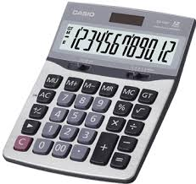
ตัวอย่างแบบทดสอบ – ปกร.
1. บทกำหนดโทษ ในกรณีผู้มีหน้าที่รายงานไม่แจ้งข้อมูลเกี่ยวกับทรัพย์สินที่ถูกระงับการดำเนินการให้สำนักงาน ปปง. ทราบ ตามมาตรา 6 (2) คือ
  ปรับไม่เกิน 1 ล้านบาท และปรับอีกวันละ 1 หมื่นบาท ตลอดเวลาที่ยังฝ่าฝืนอยู่หรือจนกว่าจะได้ปฏิบัติให้ถูกต้อง
  ปรับไม่เกิน 5 แสนบาท และปรับอีกวันละ 1 หมื่นบาท ตลอดเวลาที่ยังฝ่าฝืนอยู่หรือจนกว่าจะได้ปฏิบัติให้ถูกต้อง
  ปรับไม่เกิน 1 แสนบาท และปรับอีกวันละ 1 หมื่นบาท ตลอดเวลาที่ยังฝ่าฝืนอยู่หรือจนกว่าจะได้ปฏิบัติให้ถูกต้อง
  ปรับไม่เกิน 5 หมื่นบาท และปรับอีกวันละ 1 หมื่นบาท ตลอดเวลาที่ยังฝ่าฝืนอยู่หรือจนกว่าจะได้ปฏิบัติให้ถูกต้อง

Slide 26

ตัวอย่างแบบทดสอบ – ปกร. (ต่อ)
2. เมื่อผู้มีหน้าที่รายงานตรวจพบว่าลูกค้าของตนเป็น “บุคคลที่ถูกกำหนด” ต้องดำเนินการอย่างไร
  จัดให้บุคคลดังกล่าวอยู่ในกลุ่มลูกค้าที่มีความเสี่ยงสูง และเฝ้าดูการทำธุรกรรมเป็นระยะ
  ดำเนินการทำธุรกรรมตามปกติ แต่การอนุมัติการทำรายการต้องได้รับการอนุมัติจากผู้บริหารในระดับถัดไป
  ระงับการดำเนินการกับทรัพย์สินของบุคคลที่ถูกกำหนด
  ถูกทุกข้อ

Slide 27
รายละเอียดหลักสูตรและการวัดผล (ต่อ)
วิชามาตรฐานสากลด้านการป้องกันและปราบปรามการฟอกเงินและการต่อต้านการสนับสนุนทางการเงินแก่การก่อการร้าย (INTERNATIONAL STANDARDS ON ANTI-MONEY LAUNDERING AND COMBATING THE FINANCING OF TERRORISM)
อบรมไม่น้อยกว่า 3 ชั่วโมง จำนวนแบบทดสอบอย่างน้อย 5 ข้อ ประกอบด้วย
    หลักการและเหตุผลที่ประเทศไทยต้องปฏิบัติตามมาตรฐานสากลฯ
    สาระสำคัญของมาตรฐานสากล

Slide 28

ตัวอย่างแบบทดสอบ - มาตรฐานสากล
1. ข้อใดไม่ใช่เกณฑ์คะแนนในการประเมินการปฏิบัติตามข้อแนะนำของFATF
  Compliant (C)
  Largely compliant (LC)
  Compliance Unit (CU)
  Partially compliant (PC)
2. ข้อใดเป็นการปฏิบัติตามข้อแนะนำข้อที่ 10 ของ FATF (CDD)
  สถาบันการเงินไม่เปิดบัญชีที่ใช้นามแฝงหรือที่เห็นได้ชัดว่าเป็นชื่อปลอม
  สถาบันการเงินไม่ต้องตรวจสอบข้อเท็จจริงของลูกค้ากรณีเป็นเงินฝากประจำ
  สถาบันการเงินตรวจสอบข้อมูลเฉพาะลูกค้าไม่ต้องตรวจสอบข้อมูลผู้รับมอบอำนาจ
  ผิดทุกข้อ

Slide 29

เกณฑ์การประเมินผล
1. เข้ารับการฝึกอบรมตามหลักสูตรไม่น้อยกว่าร้อย 80 ของระยะเวลาอบรมตลอดหลักสูตร และ
2. ผ่านการทดสอบตามเกณฑ์ที่กำหนด ประกอบด้วย
ฟอกเงิน
35 ข้อ
เกณฑ์ผ่าน 50% = 18 ข้อ
ก่อการร้าย
10 ข้อ
เกณฑ์ผ่าน 50% = 5 ข้อ
มาตรฐานสากล
5 ข้อ
เกณฑ์ผ่าน 50% = 3 ข้อ
เกณฑ์ผ่านรวมทุกหมวด 70% ข้อสอบรวม 50 ข้อ ต้องถูก 35 ข้อ

Slide 30
5. การออกหลักฐานแสดงการผ่าน
การฝึกอบรม

Slide 31


หลักฐานแสดงการผ่านการฝึกอบรม
รูปแบบ : จัดทำเป็นเอกสาร หรือ ใบรับรองอิเล็กทรอนิกส์ ก็ได้
เนื้อหา : ต้องประกอบด้วยสาระสำคัญดังต่อไปนี้
  ชื่อผู้จัดการฝึกอบรม
  ชื่อวิทยากรผู้รับผิดชอบการจัดการฝึกอบรม อย่างน้อย 1 คน
  วัน เดือน ปี ที่ผ่านการฝึกอบรม และ วัน เดือน ปี ที่ครบกำหนด 2 ปี นับแต่วันที่ผ่านการฝึกอบรม (ผู้ที่ผ่านการฝึกอบรมต้องเข้ารับการฝึกอบรมเพื่อทบทวนความรู้ทุกสองปี)
  เลขที่หลักสูตรการฝึกอบรมที่ผ่านความเห็นชอบจากสำนักงาน (...../.....)

Slide 32
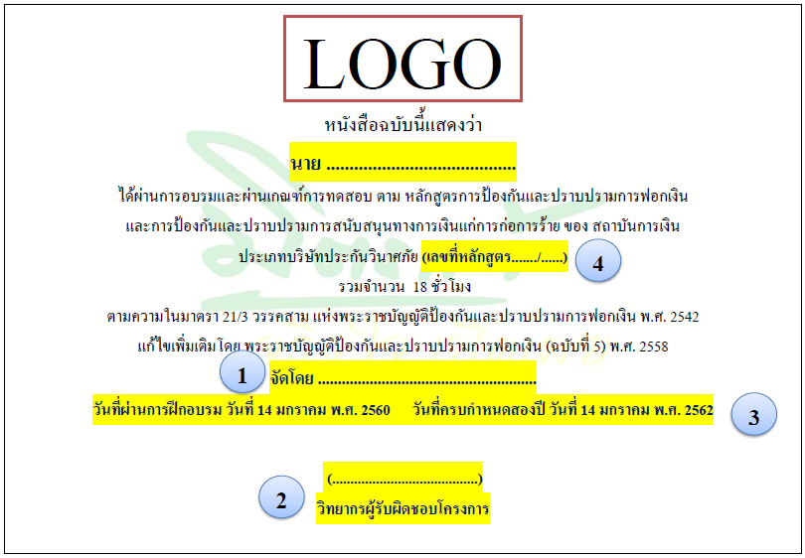
ตัวอย่าง หลักฐานแสดงการผ่านการฝึกอบรม

Slide 33
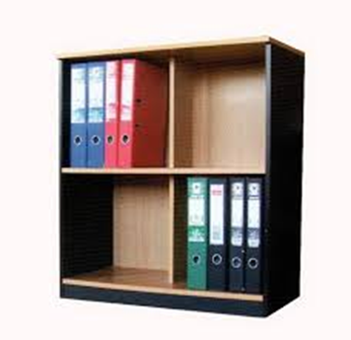
ต้องเก็บรักษาหลักฐานการฝึกอบรมไว้ในสถานประกอบการ
ทะเบียนรายชื่อเจ้าหน้าที่ที่ได้รับการฝึกอบรม
วัน เวลา และสถานที่อบรม
ลายมือชื่อรับรองของวิทยากรหรือเจ้าของหลักสูตรอบรม
หลักฐานที่แสดงว่าเจ้าหน้าที่ดังกล่าวได้เข้ารับการฝึกอบรมทบทวนความรู้
ต้องจัดเก็บหลักฐานไว้ในสถานที่ประกอบกิจการ

Slide 34
ตัวอย่าง - วิธีการจัดเก็บเอกสารเข้าแฟ้ม/ตู้เอกสาร
วันที่ 1 มกราคม 2560
รับประกันภัย
1. นางสาวกรกฎ เดือนปี
2. นายคชาธร วันเพ็ญ
สินไหมทดแทน
1. นายกำจร ศรชัย
1. วัน เดือน ปี ที่อบรม (เรียงตามวันที่)
2. ชื่อหน่วยงาน (เรียงตามรหัสหน่วยงาน/ตามตัวอักษร)
3. ชื่อผู้ผ่านการอบรม(เรียงตามตัวอักษร)

Slide 35
6. การเสนอหลักสูตรการฝึกอบรมต่อ
สำนักงาน ปปง.

Slide 36

สำนักงาน ปปง. จัดฝึกอบรมเอง
นิติบุคคลอื่นที่แสดงความประสงค์จะจัดฝึกอบรม
หลักสูตรฝึกอบรมอย่างน้อยต้องประกอบด้วย กฎหมาย ปปง. , กฎหมาย ปกร. , มาตรฐานสากลฯ และ หมวดวิชาความรู้อื่นที่สำนักงานเห็นว่าจำเป็น
ทีมวิทยากร อย่างน้อย 1 คน ต้องมีความรู้ความเชี่ยวชาญด้านเศรษฐศาสตร์ การเงิน การคลัง หรือกฎหมายในระดับไม่ต่ำกว่าปริญญาโท , มีความรู้ ความเชี่ยวชาญ ด้าน ปปง. + ประสบการณ์ไม่น้อยกว่า 5 ปี
เสนอรายละเอียดเกี่ยวกับวิทยากร หลักสูตรฝึกอบรม วิธีการฝึกอบรม ระยะเวลาของการฝึกอบรม วิธีการวัดผลและติดตามประเมินผล เพื่อขอความเห็นชอบ

Slide 37
กำหนดเวลาในการขอให้สำนักงาน ปปง. พิจารณา
รอบที่ 1
เสนอหลักสูตร ภายในเดือนเมษายน
แจ้งผลการพิจารณาภายในเดือนมิถุนายน
รอบที่ 2
เสนอหลักสูตรภายในเดือนตุลาคม
แจ้งผลการพิจารณาภายในเดือนธันวาคม
ใช้เวลาพิจารณาประมาณ 2 เดือน
สำหรับในครั้งแรกนี้ขยายระยะเวลาจากสิ้นเดือนตุลาคม
เป็นภายในวันที่ 16 พฤศจิกายน 2559

Slide 38

เอกสารที่ใช้ประกอบการเสนอหลักสูตรต่อสำนักงาน ปปง.
อย่างน้อยต้องประกอบด้วย
ชื่อหลักสูตร
ชื่อผู้จัดการฝึกอบรม
ประวัติวิทยากร
กลุ่มเป้าหมายผู้เข้ารับการฝึกอบรม
ขอบเขตและเนื้อหาการฝึกอบรม
ระยะเวลาการฝึกอบรมและจำนวนชั่วโมงที่นับได้
วิธีการควบคุมดูแลผู้เข้ารับการฝึกอบรม และวิธีการวัดผลและติดตามประเมินผลผู้เข้ารับการฝึกอบรม

Slide 39
1) ชื่อหลักสูตร : ตัวอย่าง
หลักสูตรการป้องกันและปราบปรามการฟอกเงิน และการป้องกันและปราบปรามการสนับสนุนทางการเงินแก่การก่อการร้าย ของสถาบันการเงิน ประเภทบริษัทประกันวินาศภัย

Slide 40
2) ชื่อผู้จัดการฝึกอบรม (นิติบุคคล) : ตัวอย่าง
บริษัท ........................................................... จำกัด (มหาชน)
บริษัท ........................................................... จำกัด
ห้างหุ้นส่วนจำกัด ...........................................

Slide 41
3) ประวัติวิทยากร : ตัวอย่าง
ตามระเบียบคณะกรรมการ ปปง. ว่าด้วยหลักเกณฑ์ วิธีการ และเงื่อนไขในการจัดให้มีการฝึกอบรมฯ ข้อ 5 กำหนดคุณสมบัติของวิทยากรไว้ดังนี้
ข้อ 5 ในการจัดการฝึกอบรมต้องมีวิทยากรอย่างน้อยหนึ่งคนที่มีความรู้ความเชี่ยวชาญด้านเศรษฐศาสตร์ การเงิน การคลัง หรือกฎหมาย ในระดับไม่ต่ำกว่าปริญญาโท และวิทยากรดังกล่าวต้องเป็นผู้ที่มีความรู้ ความเชี่ยวชาญด้านการป้องกันและปราบปรามการฟอกเงินและการป้องกันและปราบปรามการสนับสนุนทางการเงินแก่การก่อการร้าย โดยมีประสบการณ์ในการทำงานมาแล้วไม่น้อยกว่าห้าปี
กำหนดคุณสมบัติของวิทยากรอย่างน้อยหนึ่งคน ต้องจบการศึกษาในระดับ ไม่ต่ำกว่าปริญญาโทในด้านที่กำหนด
กำหนดคุณสมบัติของวิทยากรต้องมีความรู้ความเชี่ยวชาญด้านกฎหมายฟอกเงิน
กำหนดคุณสมบัติของวิทยากร ต้องมีประสบการณ์มาแล้วไม่น้อยกว่า 5 ปี

Slide 42
3) ประวัติวิทยากร : ตัวอย่าง (ต่อ)
ข้อมูลต้องแสดงถึงความรู้ ความเชี่ยวชาญด้านกฎหมายฟอกเงิน
ข้อมูลเอกสารประวัติวิทยากร อย่างน้อยต้องประกอบด้วย
  ชื่อ – นามสกุล
  ตำแหน่งปัจจุบัน
  สถานที่ทำงาน
  ประวัติการศึกษา
  ตำแหน่งอื่นๆ เช่น ที่ปรึกษาโครงการ........... , กรรมการสมาคม ..........
  ตำแหน่งที่ผ่านมา (ประวัติการทำงานในอดีต)
  ผลงานทางวิชาการ / การเป็นวิทยากร / การจัดหลักสูตรการฝึกอบรม
  รูปถ่ายปัจจุบัน

Slide 43


Slide 44
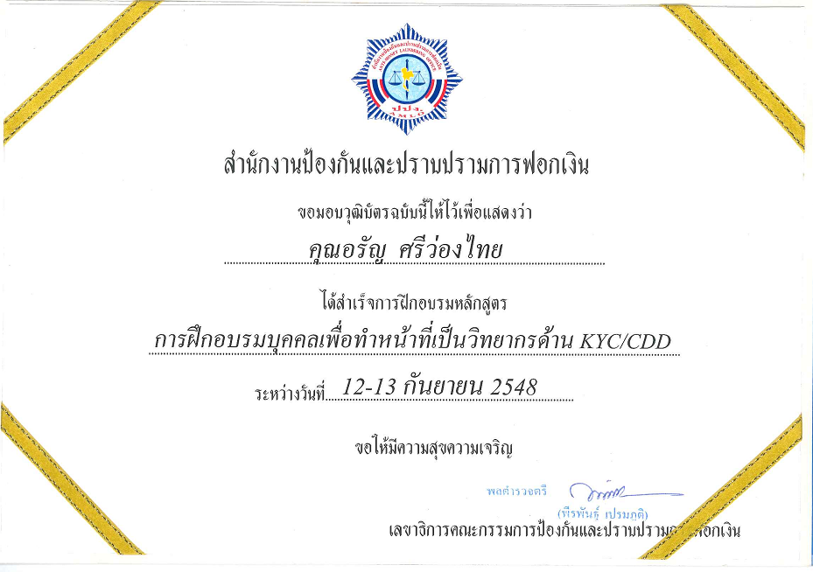

Slide 45
4) กลุ่มเป้าหมายผู้เข้ารับการฝึกอบรม : ตัวอย่าง
บุคลากรที่ปฏิบัติหน้าที่ทั้งในสำนักงานใหญ่และหน่วยงานสาขาของผู้มีหน้าที่รายงาน ดังต่อไปนี้
ผู้ปฏิบัติหรือควบคุมการปฏิบัติหน้าที่ที่เกี่ยวข้องกับหน้าที่ การจัดทำรายงานธุรกรรม การจัดให้ลูกค้าแสดงตน การตรวจสอบเพื่อทราบข้อเท็จจริงเกี่ยวกับลูกค้า จำนวน ........ คน
ผู้ปฏิบัติหน้าที่รับผิดชอบหลักและปฏิบัติหน้าที่โดยตรงในเรื่อง AML/CFT จำนวน..... คน
ผู้ปฏิบัติหน้าที่ในตำแหน่งที่เรียกชื่ออื่นๆที่กำหนดขึ้นมาเพื่อทำหน้าที่ในการปฏิบัติหรือควบคุมการจัดทำรายงานธุรกรรม, การจัดให้ลูกค้าแสดงตน หรือการตรวจสอบเพื่อทราบข้อเท็จจริงเกี่ยวกับลูกค้า จำนวน ................. คน
รายละเอียดข้อมูลแสดงไว้แล้วในหัวข้อ “1. บุคลากรที่ต้องเข้ารับการฝึกอบรม”

Slide 46
5) ขอบเขตและเนื้อหาการฝึกอบรม
6) ระยะเวลาการฝึกอบรม และจำนวนชั่วโมงที่นับได้
7) วิธีการควบคุมดูแลผู้เข้ารับการฝึกอบรม และวิธีการวัดผลและติดตามประเมินผลผู้เข้ารับการฝึกอบรม
- ตัวอย่าง -
รายละเอียดแสดงไว้ใน
หัวข้อที่ 4. การวัดผลและติดตามประเมินผล
*** อย่าลืมส่งแบบทดสอบซึ่งควรมีแบบทดสอบอย่างน้อยจำนวน 1 แบบ โดยให้นำข้อสอบ/คำตอบในแบบดังกล่าวมาเรียงลำดับสลับข้อกัน
อย่างน้อย 2 ชุด ส่งพร้อมเอกสารอื่น ให้สำนักงาน ปปง. พิจารณาด้วย

Slide 47
สรุป เอกสารที่ต้องจัดทำประกอบการนำเสนอหลักสูตร
รายละเอียดหลักสูตรฝึกอบรม วิธีการฝึกอบรม วิธีการวัดผลและติดตามประเมินผลผู้เข้ารับการฝึกอบรมตามหลักสูตรฯ จำนวน 1 ชุด
กำหนดระยะเวลาการฝึกอบรมในแต่ละรายหมวดวิชา จำนวน 1 ชุด
แบบทดสอบ จำนวน 2 ชุด
รายละเอียดเกี่ยวกับวิทยากร จำนวน 1 ชุด
ตัวอย่างแบบฟอร์มการลงทะเบียน จำนวน 1 ชุด
ตัวอย่างหนังสือรับรองการผ่านการอบรม จำนวน 1 ชุด
หนังสือมอบอำนาจ จำนวน 1 ชุด
หนังสือรับรอง บริษัท ...................... จำกัด (มหาชน) จำนวน 1 ชุด
ตัวอย่างเอกสารทั้งหมดได้แยกแสดงไว้ในหัวข้อที่เกี่ยวข้องแล้ว

Slide 48
ตัวอย่าง
รายละเอียดหลักสูตร

Slide 49
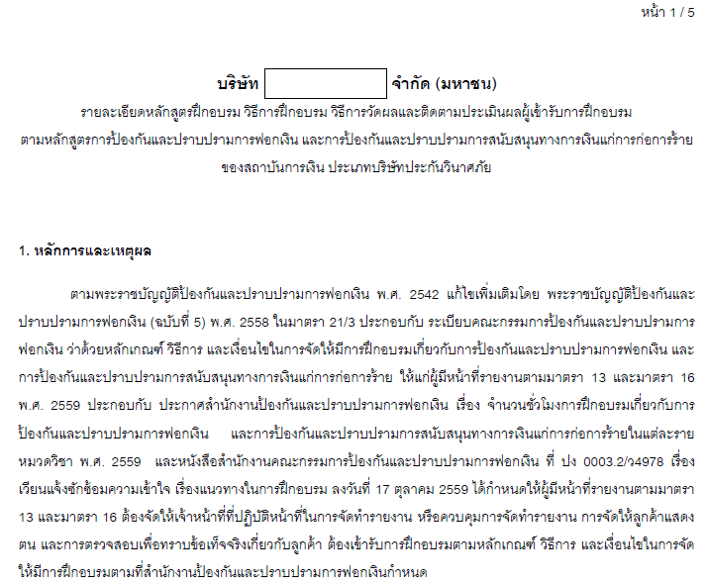

Slide 50
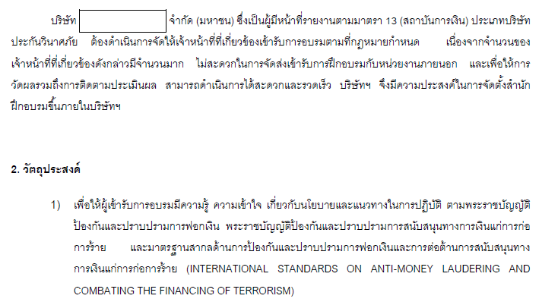

Slide 51
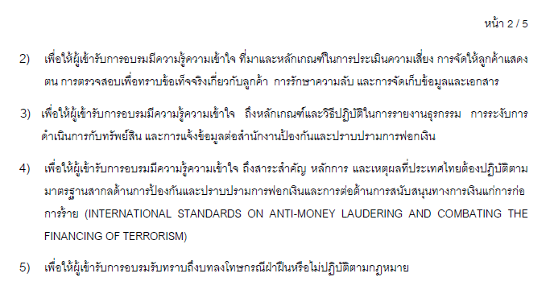

Slide 52
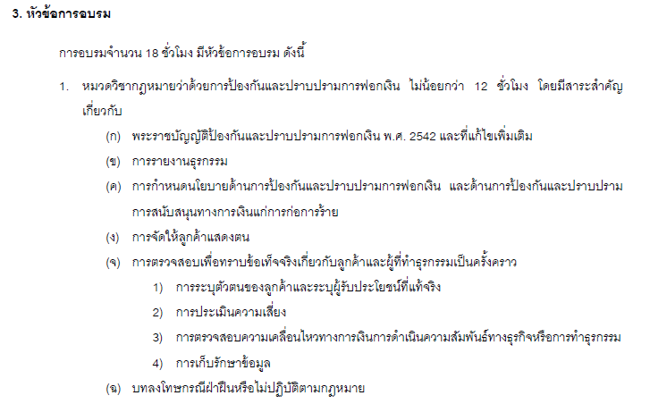

Slide 53
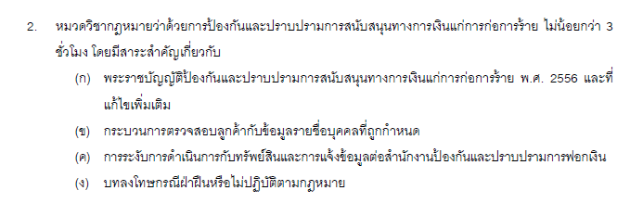
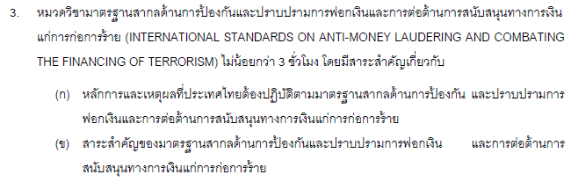

Slide 54
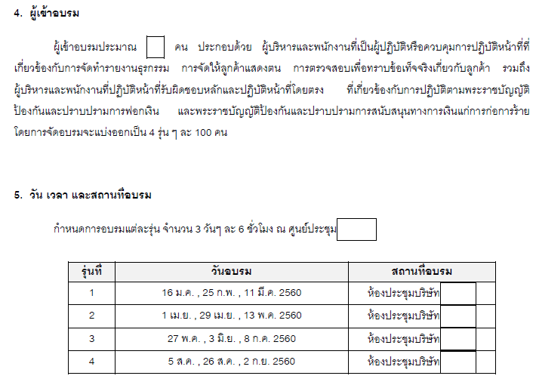

Slide 55
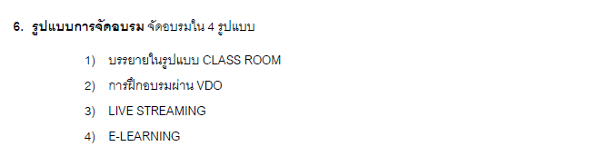
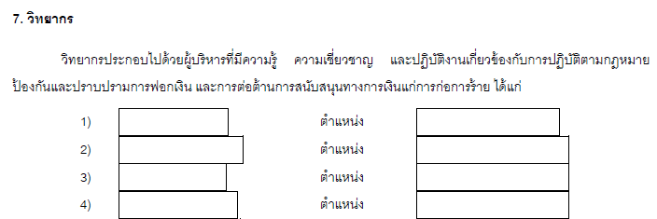
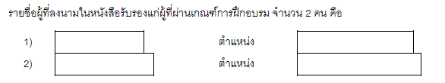

Slide 56
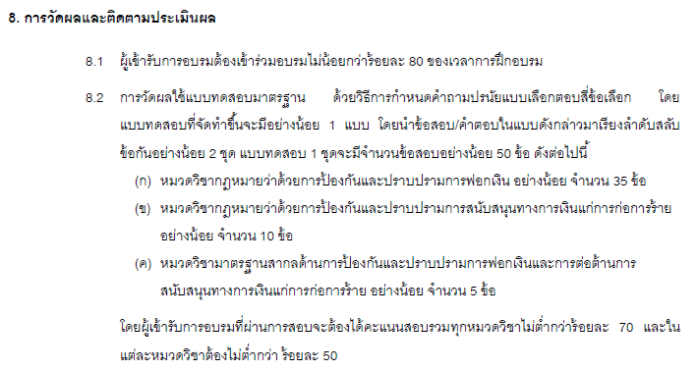

Slide 57
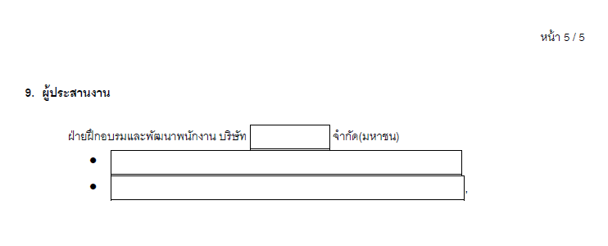

Slide 58
ตัวอย่าง
แบบฟอร์มลงทะเบียน

Slide 59
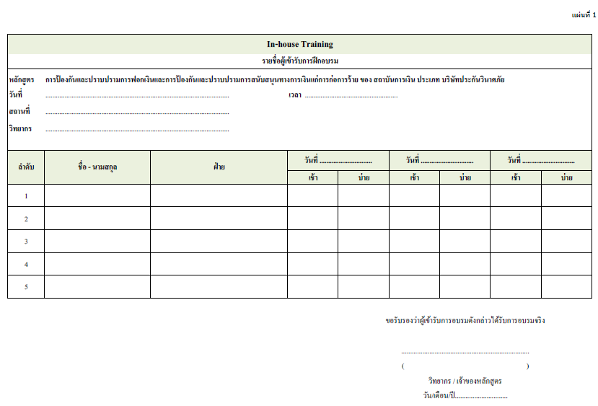

Slide 60
7. การขอให้สำนักงาน ปปง. ให้ความเห็นชอบสำหรับการฝึกอบรมที่ได้มีการจัดไปแล้ว ก่อนที่ระเบียบฯ จะมีผลใช้บังคับ

Slide 61
หลักสูตรการฝึกอบรมที่ได้ดำเนินการก่อนระเบียบฯ มีผลใช้บังคับ
นิติบุคคลผู้ประสงค์จะจัดการฝึกอบรมตามระเบียบฯ ข้อ 7 ที่มีการจัดการฝึกอบรมตั้งแต่วันที่ 10 ต.ค. 58 เป็นต้นมา หากจะขอให้สำนักงานรับรองหลักสูตร หรือรายวิชาที่ได้มีการจัดฝึกการอบรมไปแล้ว ให้ส่งเอกสารดังต่อไปนี้ให้สำนักงาน ปปง. พิจารณา ตามกำหนดเวลาเช่นเดียวกับการขอจัดการฝึกอบรม
หลักสูตร หรือรายวิชาที่จะขอการรับรอง
รายละเอียดเกี่ยวกับวิทยากร
หลักสูตรฝึกอบรม
วิธีการฝึกอบรม
ระยะเวลาของการฝึกอบรม
วิธีการวัดผลและติดตามประเมินผลผู้เข้ารับการฝึกอบรม
รายงานผลการฝึกอบรม

Slide 62
Q & A

